Slide 1
Iheb
Sioud
1 LFIG G8

Slide 2
0
PLAN
C’est quoi un système d'exploitation
Rôle d’un système d'exploitation
C’est quoi Linux
Qui est le Fondateur de linux ?
GNU\Linux
C’est quoi une distribution
Les distributions destinées aux débutants
1
2
3
4
5
6
7

Slide 3
1
Un SE
Un système d'exploitation, ou Operating System (OS), est un logiciel qui, dans un appareil électronique, pilote les dispositifs matériels et reçoit des instructions de l'utilisateur ou d'autres logiciels (ou applications). Ces logiciels doivent être adaptés à un système d'exploitation..

Slide 4
2
Rôle d’un SE
Dans un ordinateur, le système d'exploitation gère le ou les processeurs ainsi que la mémoire. Il fait fonctionner les périphériques Les systèmes d'exploitation comportent aussi l'interface avec l'utilisateur. Dans un ordinateur, par exemple, c'est lui qui affichera les fenêtres et présentera le contenu des unités de stockage (disque dur, CD, DVD...).

Slide 5
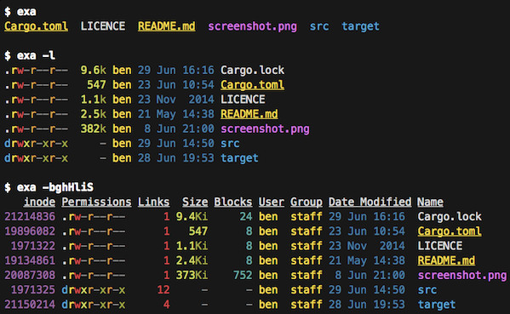
3
C’est Quoi Linux ?
Linux est un système d'exploitation complet et libre, qui peut être utilisé en lieu et place de systèmes d'exploitation commercialisés,
tels que Windows, de Microsoft. Il est accompagné de nombreux
logiciels libres complémentaires, offrant un système complet aux utilisateurs. Le système peut être utilisé sur des serveurs (LAN
ou serveurs web), sur des PC ou encore sur des smartphones.

Slide 6

4
Fondateur de linux ?
Linus Torvalds, un étudiant de l'Université de Helsinki (Finlande), entreprend de créer sur son temps libre son propre système d'exploitation en 1991 , Ce système a pris le nom de Linux, en référence au nom de son créateur (Linux est la contraction de Linus et Unix).

Slide 7
Remarque
On a l'habitude de dire que Linux est un système d'exploitation. En réalité, Linux, c'est uniquement le coeur (on dit le "noyau") du système d'exploitation GNU/Linux.

Slide 8
6
GNU/Linux
GNU est un projet qui a apporté des tas d'utilitaires au noyau Linux, tel que le fameux compilateur gcc, et les milliers d'utilitaires .
Ces utilitaires GNU, associés au noyau Linux, constituent le système d'exploitation GNU/Linux.
Linux est donc un noyau. GNU est un ensemble de programmes utilitaires. GNU/Linux est le système d'exploitation.

Slide 9
GNU
Utilitaires
GNU/LINUX
Système d’exploitation
Debain
Distrubtion
Mandriva
Distribution
Linux Mint
Distribution
Linux
Noyau
RedHat
Distrubtion
Fedoro
Distribution
6
GNU/Linux

Slide 10
6
C’est quoi une distribution linux
GNU/Linux étant gratuit, différentes sociétés l'on reprit et complété afin de distribuer un système d'exploitation à leur goût. C'est ce qu'on appelle les distributions.
Parmi les plus connues, RedHat, Fedora, Mandriva, Debian, Suse, Slackware, Gentoo,...

Slide 11
7
GNU/Linux
Les distributions destinées aux débutants

Slide 12

Mandriva (autrefois Mandrake) est une distribution destinée aux débutants élaborée par une société française. Le seul point noir de cette distribution est qu’elle peut être payante (avec les pilotes propriétaires). Il existe tout de même des distributions Mandriva qui sont gratuites et exceptionnelles donc vous pouvez tester sans installer .

Slide 13

Ubuntu:
Basée sur Debian, Ubuntu est la distribution qui occupe le plus de parts du “marché”. Stable, performante, cette distribution bénéficie d’une très grande communauté, Cette distribution existant en Live CD, ne vous privez
pas, testez au moins!

Slide 14

Linux Mint
Linux Mint est basée sur Ubuntu. Son développement a débuté en 2006 et son nombre d’utilisateurs augmente de façon exponentielle.
Les utilisateurs de cette distribution bénéficient
de la communauté d’utilisateurs de Debian et d’Ubuntu. Et le gestionnaire d’installation de programmes MintInstall est très performant.
Cette distribution ravira les débutants.

Slide 15

Suse
Distribution mi-commerciale produite par une société allemande (Novell) et existant également en version gratuite. Cette version GNU/Linux, OpenSuSE (version gratuite) est très conviviale, stable et se dit être “La distribution Linux la plus facile à utiliser au monde”. Il ne reste qu’à vous de Tester

Slide 16
Merci

